Slide 1



Министерство имущественных отношений Иркутской области
Государственное бюджетное учреждение дополнительного профессионального образования
«Учебно-методический центр по гражданской обороне, чрезвычайным ситуациям и пожарной безопасности Иркутской области»
Организация выполнения мероприятий должностными лицами и специалистами ГОЧС по подготовке всех групп населения в области ГО и РСЧС
10 декабря 2025 г.
Заведующий учебной частью ГБУ ДПО "УМЦ ГОЧС и ПБ Иркутской области"
Череухо Наталия Николаевна

Slide 2
Исполнение распоряжения Правительства Иркутской области от 25.06.2024 г. № 320-рп
Об утверждении Плана комплектования обучающихся по дополнительным профессиональным программам в области гражданской обороны и защиты от чрезвычайных ситуаций природного и техногенного характера в государственном бюджетном учреждении дополнительного профессионального образования «Учебно-методическом центр по гражданской обороне, чрезвычайным ситуациям и пожарной безопасности Иркутской области» на 2025 год и о признании утратившими силу отдельных распоряжений Правительства Иркутской области

Slide 3
Исполнение распоряжения Правительства Иркутской области от 18.09.2025 г. № 416-рп
Об утверждении Плана комплектования обучающихся по дополнительным профессиональным программам в области гражданской обороны и защиты от чрезвычайных ситуаций природного и техногенного характера в государственном бюджетном учреждении дополнительного профессионального образования «Учебно-методическом центр по гражданской обороне, чрезвычайным ситуациям и пожарной безопасности Иркутской области» на 2026 год

Slide 4
Приказ МЧС России от 24 апреля 2020 г. № 262 «Об утверждении перечня должностных лиц, проходящих обучение соответственно по дополнительным профессиональным программам и программам курсового обучения в области гражданской обороны в организациях, осуществляющих образовательную деятельность по дополнительным профессиональным программам в области гражданской обороны, находящихся в ведении Министерства Российской Федерации по делам гражданской обороны, чрезвычайным ситуациям и ликвидации последствий стихийных бедствий, других федеральных органов исполнительной власти, в других организациях, осуществляющих образовательную деятельность по дополнительным профессиональным программам в области гражданской обороны, в том числе в учебно-методических центрах, а также на курсах гражданской обороны» (изм. с 1 сентября 2024 г.)
14 ¹. | Должностные лица, входящие в составы сборных и приемных эвакуационных пунктов, промежуточных пунктов эвакуации органов местного самоуправления |  |  |  | + | + |  |  |  |  |  |  | + |  | +
14 ². | Руководители спасательных служб муниципальных образований |  |  |  | + | +

Slide 5

Образовательный портал для обучения населения Иркутской области по вопросам ГО и ЧС ГБУ ДПО "УМЦ ГОЧС и ПБ Иркутской области" https://umc38.umcgochs-irkutsk.ru/index.php
Государственное бюджетное учреждение дополнительного профессионального образования
«Учебно-методический центр по гражданской обороне, чрезвычайным ситуациям и пожарной безопасности Иркутской области»

Slide 6
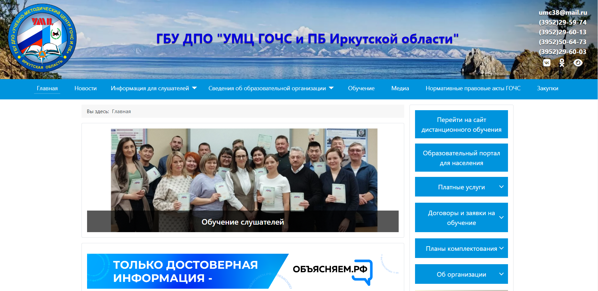
https://umcgochs-irkutsk.ru/index.php

Slide 7
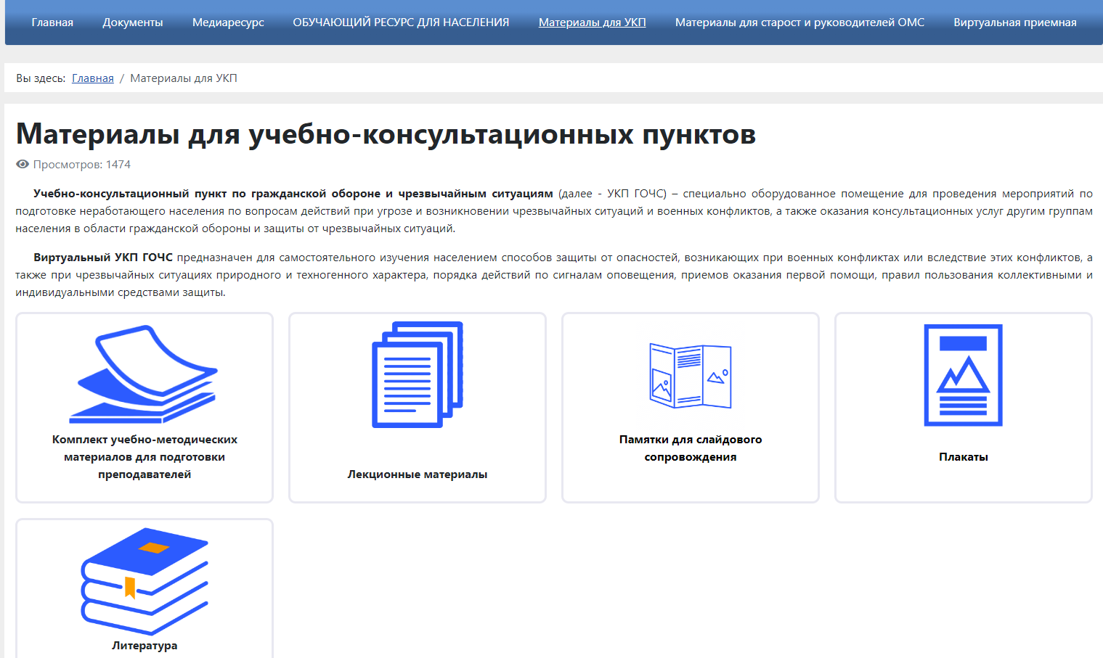

Slide 10
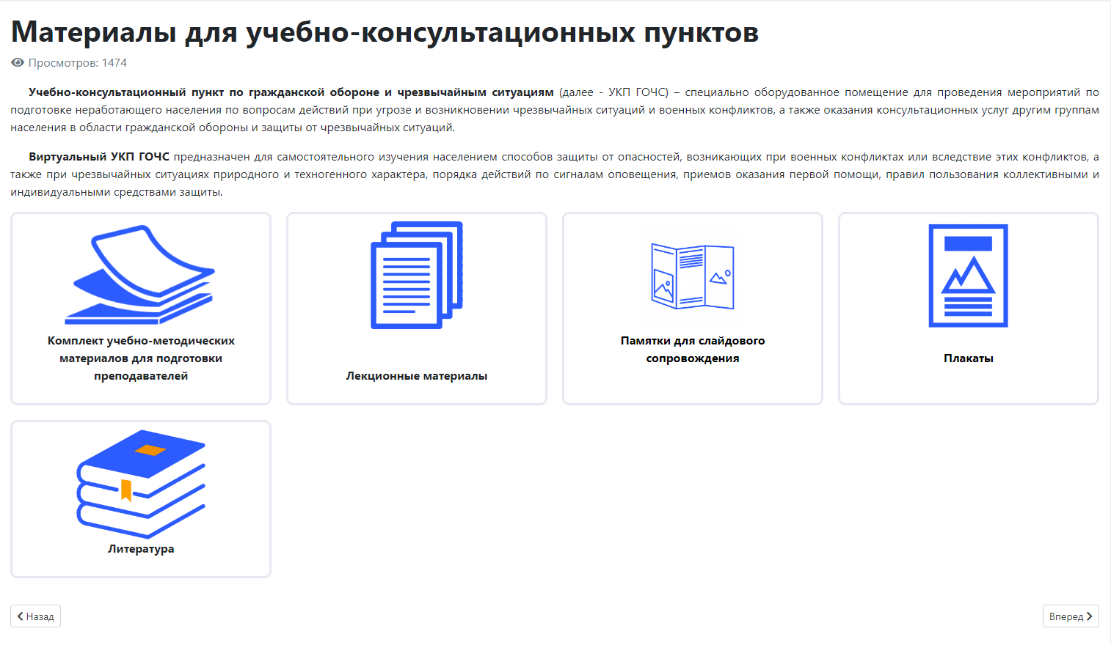


Slide 11
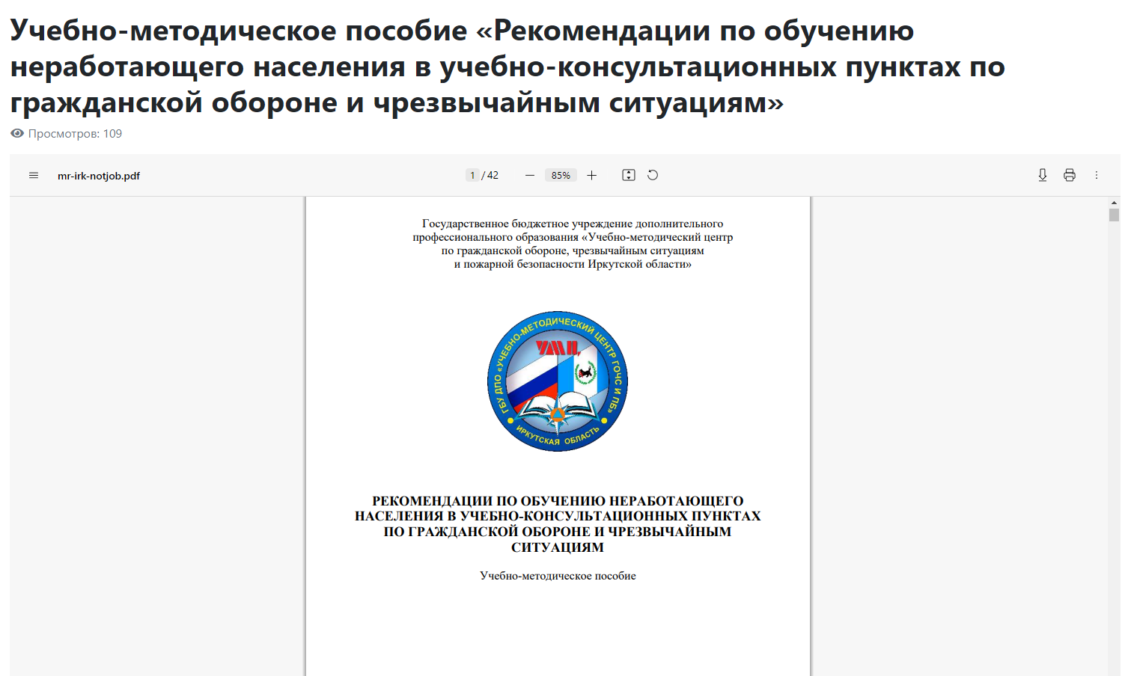

Slide 12
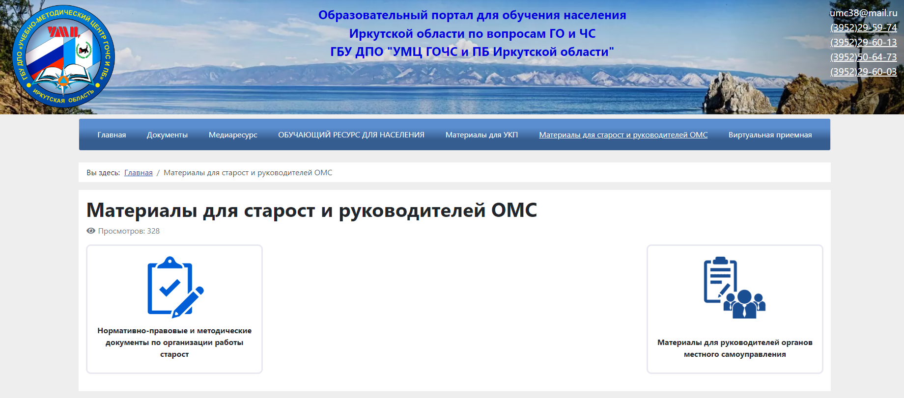

Slide 13



Государственное бюджетное учреждение дополнительного профессионального образования «Учебно-методический центр по гражданской обороне, чрезвычайным ситуациям и пожарной безопасности Иркутской области»
Наш адрес:
664011, г. Иркутск, ул. Ударника, 4
Номера телефонов:
8(3952) 50-64-73 – единый номер
8 (3952) 29-60-03 – заведующий учебной частью Череухо Наталия Николаевна
8 (3952) 29-59-74 – по вопросам оказания платных образовательных услуг
Электронная почта: umc38@mail.ru

Slide 14
Министерство имущественных отношений Иркутской области
Государственное бюджетное учреждение дополнительного профессионального образования
«Учебно-методический центр по гражданской обороне, чрезвычайным ситуациям и пожарной безопасности Иркутской области»
О внесении изменений
в нормативные правовые акты
Российской Федерации по ГО и ЧС
10 декабря 2025 г.
Заведующий учебной частью ГБУ ДПО "УМЦ ГОЧС и ПБ Иркутской области"
Череухо Наталия Николаевна

Slide 15
Федеральный закон от 12 февраля 1998 г. № 28-ФЗ «О гражданской обороне»
21 раз вносились изменения и дополнения.
Последнее: Федеральный закон от 23.07.2025г. № 240-ФЗ
Изменения вступят в силу с 20 января 2026 г.

Slide 16
Изменение терминологии и акцентов:
Гражданская оборона - система мероприятий по подготовке к защите и по защите населения, материальных и культурных ценностей на территории Российской Федерации от опасностей, возникающих при военных конфликтах или вследствие этих конфликтов, а также при чрезвычайных ситуациях природного и техногенного характера.
Гражданская оборона - система мероприятий по подготовке к защите и по защите населения, материальных и культурных ценностей на территории Российской Федерации от опасностей, возникающих в период мобилизации, в период действия военного положения, в военное время (с 20 января 2026 г.)

Slide 17
Координация деятельности :
Координация деятельности ТО ФОИВ, органов местного самоуправления и организаций при проведении указанными органами и организациями мероприятий по гражданской обороне осуществляется комиссиями по предупреждению и ликвидации чрезвычайных ситуаций и обеспечению пожарной безопасности субъектов Российской Федерации, созданными в соответствии с Федеральным законом от 21 декабря 1994 года N 68-ФЗ "О защите населения и территорий от чрезвычайных ситуаций природного и техногенного характера".

Slide 18
Спасательные службы :
Спасательные службы представляют собой создаваемую исполнительными органами субъекта Российской Федерации, органами местного самоуправления совокупность сил и средств, которые функционально объединены на нештатной основе и привлекаются для выполнения мероприятий по гражданской обороне в соответствии с планами гражданской обороны и защиты населения по решению должностного лица, осуществляющего руководство гражданской обороной на соответствующей территории.

Slide 19
Постановление Правительства РФ от 30 декабря 2003 г. № 794 "О единой государственной системе предупреждения и ликвидации чрезвычайных ситуаций"
34 раза вносились изменения и дополнения.
Последнее: Постановление Правительства Российской Федерации от 30 сентября 2025 г. № 1509
«О внесении изменений в постановление Правительства Российской Федерации от 30 декабря 2003 г. N 794»
Изменения вступили в силу с 9 октября 2025 г.

Slide 20
В пункте 20:
дополнить абзацем следующего содержания:
«Резервы финансовых и материальных ресурсов федеральных органов исполнительной власти, исполнительных органов субъектов Российской Федерации, органов местного самоуправления и организаций могут использоваться при введении режима повышенной готовности в случае, если это предусмотрено порядком создания и использования указанных резервов».

Slide 21
В пункте 24:
При отсутствии угрозы возникновения чрезвычайных ситуаций на объектах, территориях или акваториях органы управления и силы единой системы функционируют в режиме повседневной деятельности.
Решениями федеральных органов исполнительной власти, органов государственной власти субъектов Российской Федерации, органов местного самоуправления и руководителей организаций, на территории которых могут возникнуть или возникли чрезвычайные ситуации либо к полномочиям которых отнесена ликвидация чрезвычайных ситуаций, для соответствующих органов управления и сил единой системы может вводиться один из следующих режимов функционирования:
а) режим повышенной готовности - при угрозе возникновения чрезвычайных ситуаций;
б) режим чрезвычайной ситуации - при возникновении и ликвидации чрезвычайных ситуаций.

Slide 22
Постановление Правительства РФ от 29 ноября 1999 г. № 1309 «О порядке создания убежищ и иных объектов гражданской обороны»
3 раза вносились изменения и дополнения.
Последнее: Постановление Правительства Российской Федерации от 2 октября 2025 г. N 1517
Изменения вступили в силу с 11 октября 2025 г.

Slide 23
В пункте 24:
При отсутствии угрозы возникновения чрезвычайных ситуаций на объектах, территориях или акваториях органы управления и силы единой системы функционируют в режиме повседневной деятельности.
Решениями федеральных органов исполнительной власти, органов государственной власти субъектов Российской Федерации, органов местного самоуправления и руководителей организаций, на территории которых могут возникнуть или возникли чрезвычайные ситуации либо к полномочиям которых отнесена ликвидация чрезвычайных ситуаций, для соответствующих органов управления и сил единой системы может вводиться один из следующих режимов функционирования:
а) режим повышенной готовности - при угрозе возникновения чрезвычайных ситуаций;
б) режим чрезвычайной ситуации - при возникновении и ликвидации чрезвычайных ситуаций.

Slide 24
1. Рекомендации главам муниципальных образований:
1) определять по согласованию с ГУ МЧС России по Иркутской области (ноябрь 2025) общую потребность в объектах ГО;
2) осуществлять в мирное время создание, сохранение, реконструкцию существующих объектов ГО и поддержание их в состоянии готовности к использованию;
3) осуществлять в пределах своей компетенции контроль за созданием объектов ГО на территории соответствующих муниципальных образований Иркутской области и поддержанием их в состоянии постоянной готовности к использованию;
4) вести учет существующих и создаваемых объектов ГО.
Рекомендации руководителям организаций:
1) создавать в мирное время по согласованию с ФОИВ, исполнительными органами государственной власти Иркутской области и ОМСУ муниципальных образований Иркутской области, в сфере ведения которых они находятся, объекты ГО;
2) обеспечивать сохранность существующих объектов ГО, принимать меры по поддержанию их в состоянии готовности к использованию и по поддержанию в состоянии постоянной готовности к использованию убежищ;
3) вести учет существующих и создаваемых объектов ГО;
4) не допускать случаев необоснованного и преждевременного снятия с учета объектов ГО.

Slide 25
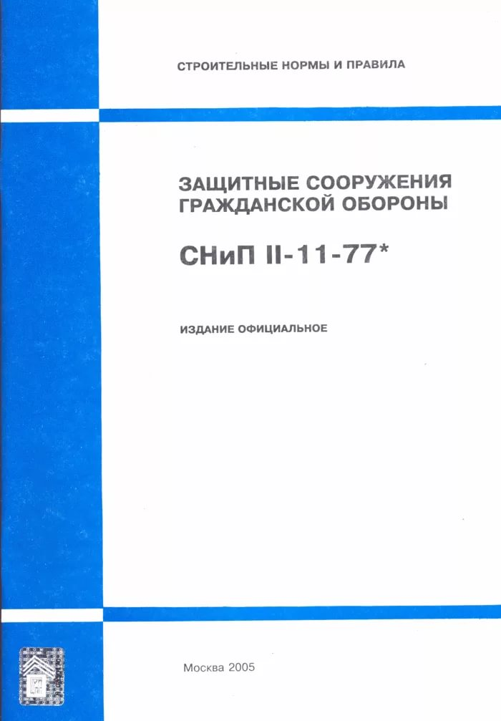
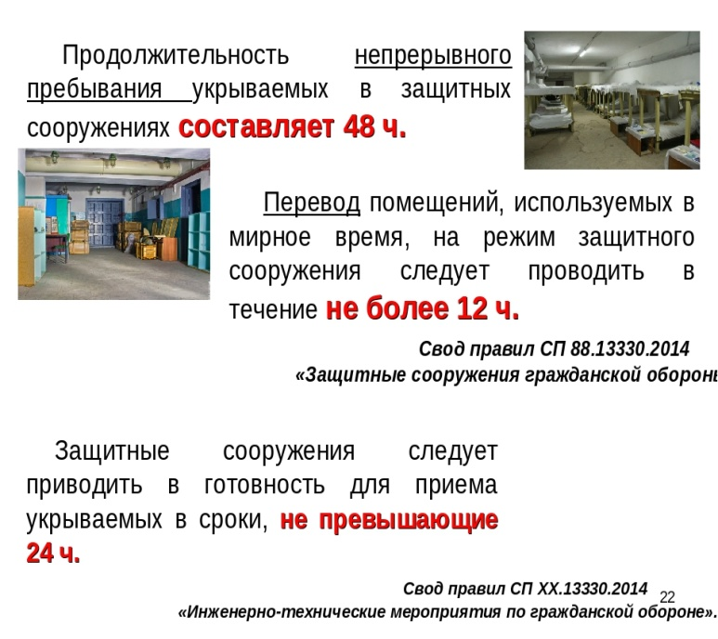
Убежище защитное сооружение гражданской обороны, предназначенное для защиты укрываемых в течение нормативного времени от расчетного воздействия поражающих факторов ядерного, химического, биологического оружия и обычных средств поражения, поражающих концентраций аварийно химически опасных веществ на потенциально опасных объектах, биологических средств поражения, патогенных микроорганизмов и токсинов при авариях на потенциально опасных биологических объектах, ионизирующих излучений при радиационных авариях, а также от высоких температур и продуктов горения при пожарах; (СП 165.1325800.2014, 1309 ПП)

Slide 26
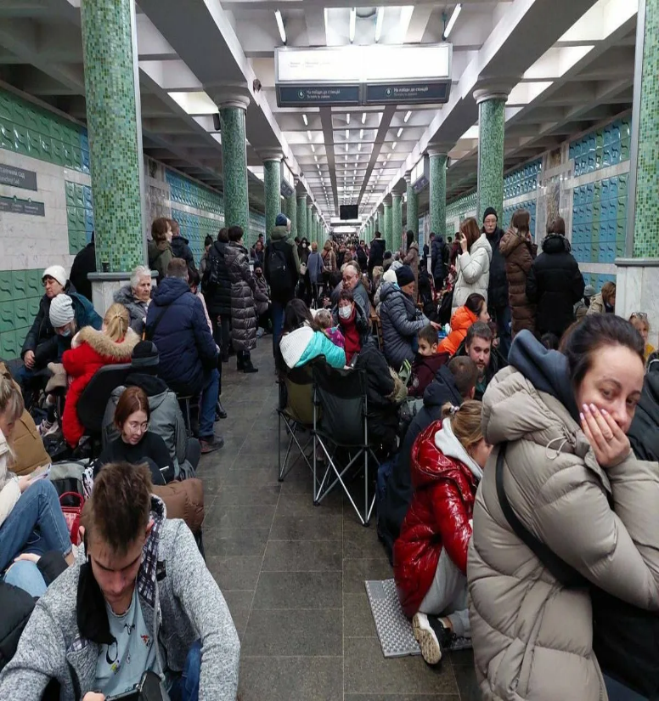
Для совместного укрытия населения, и наибольшей работающей смены организации, обеспечивающей прием и укрытие населения, используются имеющиеся защитные сооружения гражданской обороны, а при их отсутствии - заглубленные помещения, приспособленные для укрытия населения. (п.4 1309-ПП).
Под населением в настоящем Порядке понимаются граждане РФ, иностранные граждане и лица без гражданства, находящиеся на территории РФ.
Заглубленное помещение, приспособленное для укрытия населения, - часть здания или сооружения, полностью или частично заглубленного в грунт, ограниченная ограждающими и несущими строительными конструкциями, способная обеспечить защиту укрываемого населения от фугасного и осколочного действия обычных средств поражения (1309-ПП);

